Slide 1


Misure cautelari / II
Precautionary measures / II
Modelli organizzativi e responsabilità d’impresa / B (GIUR.INN.)
Prof. Francesco Trapella
Lezione n. 13 – 19 aprile 2023

Slide 2
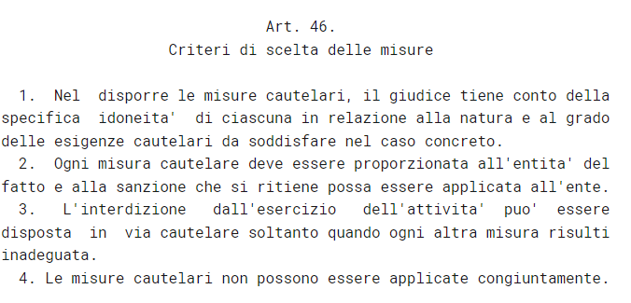
Criteri di scelta
Selection criteria
Adeguatezza, proporzionalità e gradualità (Adequacy, proportionality, gradualness)
Interdizione extrema ratio
(Disqualification extrema ratio)
No comulo di misure
(Measures accumulation isn’t possible)

Slide 3
Procedimento applicativo
Il giudice della cautela è lo stesso che procede (c.d. giudice della fase)
(The judge deciding on precautionary measures is the same one who proceeds – phase judge)
Durante le indagini decide il giudice per le indagini preliminari
(During the pre-trial investigation the judge for preliminary investigation decides)
10 giorni (10 days)
5 giorni (5 days)
Richiesta cautelare
(precautionary request)
Fissazione udienza
(hearing setting)
Termine per presentare memorie
(deadline for submitting statement of defence)
Ordinanza cautelare
(precautionary order)
Non più di 15 giorni (no more than 15 days)

Slide 4
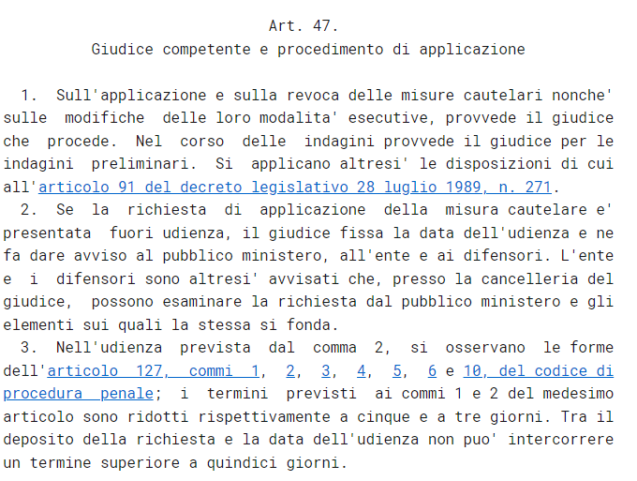

Slide 5
Sospensione delle misure
Measures suspension
L’ente chiede la sospensione per realizzare gli adempienti dell’art. 17 D.Lgs. 231/2001
(The body requests the supension to comply whitin the provisions of Article 17)
Il Giudice:
Fissa termini e modalità per gli adempimenti dell’art. 17 D.Lgs. 231/2001
Fissa il pagamento di una cauzione (che viene trattenuta se l’adempimento non ha luogo totalmente o restituita, nel caso contrario)
(The judge sets terms and procedures to comply whitin the provisions of Article 17 and fixes the payement of a deposit)
Estinzione della misura per corretto adempimento delle prescrizioni
(Measure extinction for correct fulfillment of the prescriptions)

Slide 6
Revoca e sostituzione delle misure
Measures revocation and replacement
Provvedimenti allo stato degli atti
(measures under circumstances)
Revoca: cessazione delle esigenze che avevano determinato l’applicazione della misura (compresi gli adempimenti dell’art. 17 D.Lgs. 231/2001).
Sostituzione: diminuzione o aggravamento delle modalità plicative della misura in rapporto alla mutata gravità degli indizi o alle mutate esigenze (di nuovo, i principi di proporzionalità e adeguatezza).
The interim measures are also automatically revoked when, also by reason of supervening facts, the conditions for application provided for by article 45 are not fulfilled or otherwise when the situations contemplated by article 17 obtain. When the interim measure requirements are mitigated or otherwise when the measure applied no longer appears proportionate to the scale of the circumstance or the penalty which the court is minded to apply on a definitive basis, at the request of the public prosecutor or the body, the court substitutes the measure with another less severe measure or otherwise orders application in a less severe manner, also establishing a shorter duration.

Slide 7
Durata delle misure
Measures duration
Massimo un anno dalla notifica dell’ordinanza (The measure can be no longer than one year from the date on which the order is served)
Se applicata dopo la sentenza di primo grado, dura al massimo come la misura applicata in sentenza (ma non più di un anno e quattro mesi)
(After conviction in first instance, the mesaure have the duration corrisponding penalty applied with the decision)
Possibilità di scomputo (Possibility of deduction)

Slide 8
Impugnazioni
Appealing precautionary order
Ordinanza cautelare
(Precautionary order)
Ricorso per saltum
Appello nel merito
(Appeal – merit)
Ricorso per Cassazione
(Suprem Court)

Slide 9
Misure cautelari reali
Seizures
Sequestri
(seizures)
Sequestro preventivo
(preventive seizure)
Sequestro conservativo
(attachment of assets)
Sequestro finalizzato ad evitare nuovi reati o l’aggravarsi di quello in essere. Sequestro ai fini di confisca. Possibile nomina di un custode.
(Seizure aimed at avoiding new crimes or the aggravation to the existing one. Seizure for confiscation purposes. Possible appointment of a judicial administrator)
Sequestro finalizzato ad evitare il disperdersi delle somme destinate all’erario.
(Seizure aimed at avoiding the dispersion of the sums destined for the treasury)

